Slide 2
Pujian kepada Allah SWT
الحَمدُ للهِ وَكَفَىٰ، وَسَلاَمٌ عَلَىٰ عِبَادِهِ الَّذِيْنَ اصْطَفَىٰ
Segala puji bagi Allah dan hanya Allah yang mencukupi segalanya, serta selamat sejahtera kepada hamba-hamba-Nya (Nabi-nabi) yang dipilih-Nya

Slide 3
Syahadah
وَأَشْهَدُ أَنْ لَّا إِلَهَ إِلاَّ اللهُ وَحْدَهُ لاَ شَرِيْكَ لَهُ، وَأَشْهَدُ أَنَّ مُحَمَّداً عَبْدُهُ وَرَسُوْلُهُ
Dan aku bersaksi bahawasanya tiada Tuhan selain Allah Yang Maha Esa tiada sekutu bagi-Nya, serta aku bersaksi bahawa (Nabi) Muhammad (SAW) hamba-Nya dan utusan-Nya

Slide 4
Selawat ke atas Nabi Muhammad SAW
اللّهُمَّ صَلِّ وَسَلِّمْ وَبَارِكْ عَلىَ سَيِّدِنَا مُحَمَّدٍ، وَعَلَى آلِهِ وَأَصْحَابِهِ وَمَنْ تَبِعَهُمْ بِإِحْسَانٍ إِلَى يَوْمِ الدِّيْنِ
Ya Allah, cucurilah rahmat, sejahtera dan keberkatan ke atas penghulu kami (Nabi) Muhammad (SAW) serta ke atas keluarganya, para sahabatnya dan yang mengikuti mereka semua dengan sebaiknya sehingga ke hari pembalasan

Slide 5
Pesanan Taqwa
فَقَالَ اللهُ تَعَالَى فِي القُرآنِ الكَرِيمِ : ﴿يَا أَيُّهَا الَّذِينَ آمَنُواْ اتَّقُواْ اللّهَ حَقَّ تُقَاتِهِ وَلاَ تَمُوتُنَّ إِلاَّ وَأَنتُم مُّسْلِمُونَ﴾
Marilah kita bertakwa kepada Allah SWT dengan sebenar-benar takwa, iaitu dengan melaksanakan segala perintah-Nya dan meninggalkan segala larangan-Nya. Mudah-mudahan kita tergolong di kalangan mereka yang beroleh keberkatan hidup di dunia dan kesejahteraan yang hakiki di akhirat

Slide 7
Keberkatan idaman insan beriman
Hidup bahagia walaupun tidak memiliki kemewahan
Berkat membawa erti bertambah dan berkembang

Slide 8
Keberkatan dalam segala nikmat kurniaan Allah
Kita dituntut memohon keberkatan daripada Allah SWT agar segala nikmat kurniaan-Nya disertai dengan kebaikan
Setiap kebaikan dan keberkatan yang dikurniakan Allah ada tanda-tandanya :

Slide 9
1
Keberkatan Pada Umur
خَيرُ النَّاسِ مَن طَالَ عُمرُهُ وَحَسُنَ عَمَلُهُ، وَشَرُّ النَّاسِ مَن طَالَ عُمرُهُ وَسَاءَ عَمَلُهُ
Maksudnya: "Sebaik-baik manusia ialah orang yang panjang umurnya dan baik pula perbuatannya, manakala seburuk-buruk manusia pula ialah orang yang panjang umurnya tetapi buruk perbuatannya" .
(Hadis riwayat Ahmad dan al-Hakim)

Slide 10
2
Keberkatan Hidup Berkeluarga
Berkasih sayang, nasihat-menasihati, bertolak ansur, hormat-menghormati, percaya-mempercayai
Memiliki ketenangan dan keharmonian
Keluarga yang diberkati
Melahirkan mahligai bahagia
Menjadikan Islam sebagai panduan

Slide 11
3
Keberkatan pada rezeki
Keutamaan pencarian rezeki adalah untuk keberkatan
Diperolehi dari sumber yang halal
Rezeki yang diberkati
Digunakan untuk tujuan kebaikan dan jalan Allah
Pemurah dan tidak bakhil untuk bersedekah

Slide 12
4
Keberkatan pada ilmu
Ilmu agama menjamin kesejahteraan hidup dunia dan akhirat
Allah SWT memerintahkan kepada Nabi Muhammad SAW supaya mencari ilmu pengetahuan

Slide 13
Firman Allah Ta’ala dalam surah al-’Alaq : Ayat 1-5
اقْرَأْ بِاسْمِ رَبِّكَ الَّذِي خَلَقَ ۞ خَلَقَ الْإِنْسَانَ مِنْ عَلَقٍ ۞ اقْرَأْ وَرَبُّكَ الْأَكْرَمُ ۞ الَّذِي عَلَّمَ بِالْقَلَمِ ۞ عَلَّمَ الْإِنْسَانَ مَا لَمْ يَعْلَمْ ۞
“Bacalah wahai Muhammad dengan nama Tuhan-Mu yang menciptakan sekalian makhluk. Dia menciptakan manusia dari sebuku darah beku. Bacalah dengan nama Tuhan-Mu yang Maha Pemurah. Yang mengajar manusia melalui pena dan tulisan. Dia mengajarkan manusia apa yang tidak diketahuinya.”

Slide 14
Tuntutan mempelajari ilmu
Hadirlah majlis-majlis ilmu sama ada di masjid, surau dan sebagainya
Dapat membaca ayat-ayat al-Quran dengan sebutan yang betul, mengesahkan pegangan akidah, tahu ilmu fardu ain dalam ibadat dan muamalat serta mengetahui yang mana halal dan yang mana haram
Memastikan perjalanan urusan hidup, menepati hukum syarak dan mendapat keberkatan serta diredhai Allah SWT

Slide 15
Firman Allah Ta’ala dalam surah al-A’raf : Ayat 96
وَلَوْ أَنَّ أَهْلَ ٱلْقُرَىٰٓ ءَامَنُوا۟ وَٱتَّقَوْا۟ لَفَتَحْنَا عَلَيْهِم بَرَكَٰتٍ مِّنَ ٱلسَّمَآءِ وَٱلْأَرْضِ وَلَٰكِن كَذَّبُوا۟ فَأَخَذْنَٰهُم بِمَا كَانُوا۟ يَكْسِبُونَ
“Dan (Tuhan berfirman lagi): Sekiranya penduduk negeri itu, beriman serta bertakwa, tentulah Kami akan membuka kepada mereka (pintu pengurniaan) yang melimpah-limpah berkatnya, dari langit dan bumi. Tetapi mereka mendustakan (Rasul Kami), lalu Kami timpakan mereka dengan azab seksa disebabkan apa yang mereka telah usahakan.”

Slide 17
Doa Antara Dua Khutbah
آمِينَ ، يَا مُوَفِّقَ الطَّائِعِينَ
وَفِّقنَا لِطَاعَتِكَ أَجمَعِينَ
وَتُب عَلَينَا وَعَلَى المُسلِمِينَ
وَاغفِر ذَنبَ مَن يَقُولُ: «أَستَغفِرُ اللهَ» العَظِيمَ
وَنَستَغفِرُ اللهَ

Slide 18
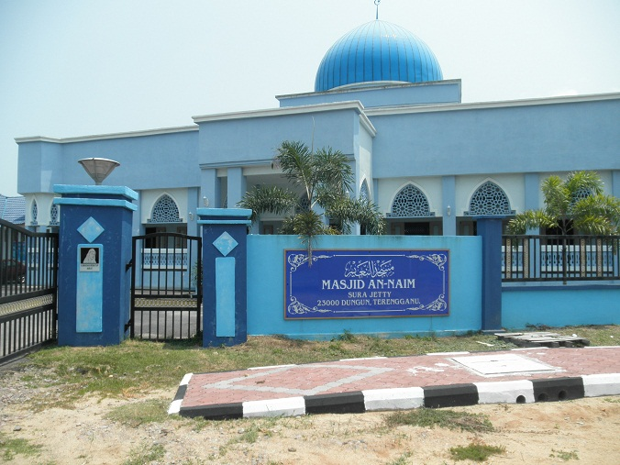

Slide 19
Pujian kepada Allah SWT
الحَمدُ للهِ الكَرِيمِ الوَهَّابِ، الغَفُورِ التَّوَّابِ
Segala puji bagi Allah yang Maha Mulia Maha melimpah-limpah pemberian-Nya, Maha Pengampun Maha Penerima Taubat

Slide 20
Syahadah
وَأَشْهَدُ أَنْ لَّا إِلَهَ إِلاَّ اللهُ وَحْدَهُ لاَ شَرِيْكَ لَهُ، وَأَشْهَدُ أَنَّ مُحَمَّداً عَبْدُهُ وَرَسُوْلُهُ
Dan aku bersaksi bahawasanya tiada Tuhan selain Allah Yang Maha Esa tiada sekutu bagi-Nya, serta aku bersaksi bahawa (Nabi) Muhammad (SAW) hamba-Nya dan utusan-Nya

Slide 21
Selawat ke atas Nabi Muhammad SAW
اللّهُمَّ صَلِّ وَسَلِّمْ عَلَى نَبِيِّنَا مُحَمَّدٍ، وَعَلَى آلِهِ وَصَحبِهِ، ومَنِ تَبِعَهُم بِإِحسَانٍ إِلَى يَومِ المَئَابِ
Ya Allah, cucurilah rahmat, sejahtera dan keberkatan ke atas penghulu kami (Nabi) Muhammad (SAW) serta ke atas keluarganya, para sahabatnya dan yang mengikuti mereka semua dengan sebaiknya sehingga ke hari dikembalikan

Slide 22
Pesanan Taqwa
اِتَّقُوا اللهَ رَبَّكُم، وَسَلُوا اللهَ قَبُولَ أَعمَالِكُم وَطَاعَاتِكُم؛ فَإِنَّ اللهَ عَلِيمٌ بِالمُتَّقِينَ
Bertakwalah kepada Allah Tuhan kamu, dan mohonlah perkenan diterima amalan-amalan dan ketaatan kamu, sesungguhnya Allah Maha Mengetahui perihal orang-orang yang bertakwa

Slide 23
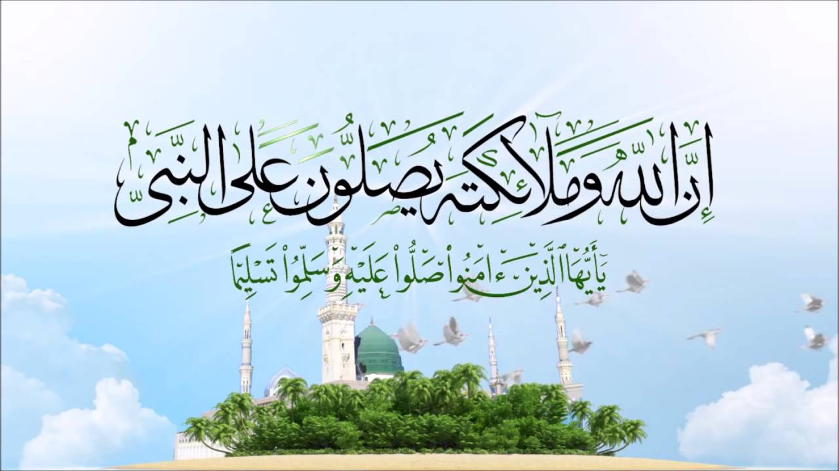
Seruan
Memperbanyakkan ucapan selawat dan salam ke atas junjungan mulia Rasulullah SAW
(Surah Al-Ahzab : Ayat 56)
“Sesungguhnya Allah Taala dan para malaikat-Nya sentiasa berselawat ke atas Nabi (Muhammad SAW). Wahai orang-orang yang beriman! Berselawatlah kamu ke atasnya serta ucapkanlah salam sejahtera dengan penghormatan ke atasnya dengan sepenuhnya”

Slide 25
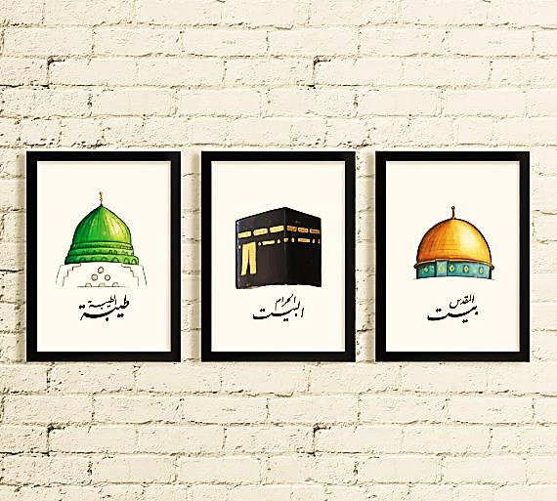
DOA
اللَّهُمَّ اغفِر لِلمُؤمِنِينَ وَالمُؤمِنَاتِ، وَالمُسلِمِينَ وَالمُسلِمَاتِ، الأَحيَاءِ مِنهُم وَالأَموَات،
إِنَّكَ سَمِيعٌ قَرِيبٌ مُّجِيبُ الدَّعَوَاتِ
Ya Allah, ampunkanlah dosa golongan Muslimin dan Muslimat, Mukminin dan Mukminat, sama ada yang masih hidup atau yang telah meninggal dunia. Sesungguhnya Engkau Maha Mendengar dan Maha Memakbulkan segala permintaan.

Slide 26
DOA
“Ya Allah, jadikanlah kami hamba-hamba-Mu yang taat melaksanakan kewajipan solat, dan menunaikan zakat melalui Majlis Agama Islam Dan Adat Melayu Terengganu (MAIDAM) serta kurniakanlah rahmat kepada pembayar-pembayar zakat. Jadikanlah usaha MAIDAM dalam mengagihkan zakat di negeri Terengganu sebagai satu langkah yang berkesan bagi melepaskan asnaf dari belenggu kemiskinan.”

Slide 27
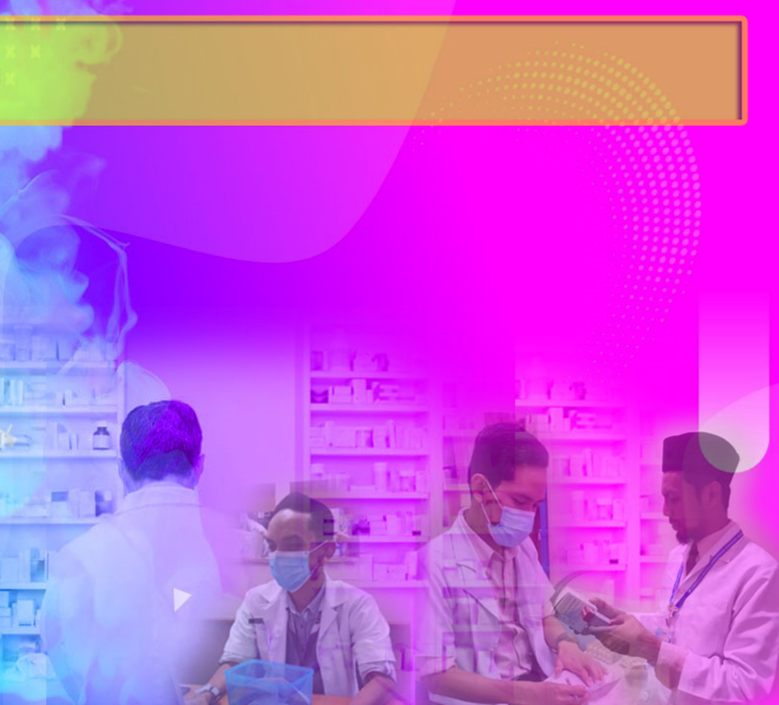
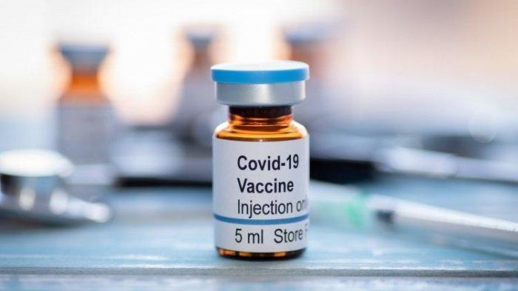
DOA
“Ya Allah, kurniakanlah juga kepada kami kesejahteraan, keamanan, keselamatan serta perlindungan daripada maksiat, bala bencana dan wabak penyakit berbahaya khususnya COVID-19”

Slide 28
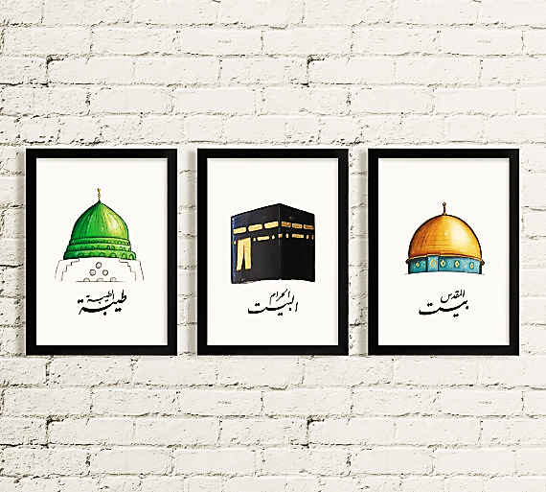
DOA
اللَّهُمَّ ادفَعْ عَنَّا البَلَاءَ وَالوَبَاءَ وَالفَحشَاءَ مَا لَا يَصرِفُهُ غَيرُكَ.
اللَّهُمَّ إِنَّا نَعُوذُ بِكَ مِنَ البَرَصِ وَالجُنُونِ وَالجُذَامِ وَمِن سَيِّئِ الأَسقَامِ.
اللَّهُمَّ اشفِ مَرضَانَا وَارحَم مَّوتَانَا وَالْطُف بِنَا فِيمَا نَزَلَ بِنَا.

Slide 31
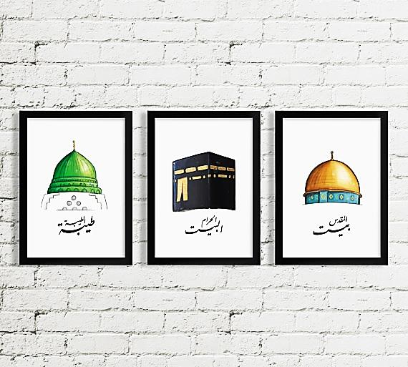
DOA
رَبَّنَا آتِنَا فِي الدُّنيَا حَسَنَةً وَّفِي الآخِرَةِ حَسَنَةً وَّقِنَا عَذَابَ النَّارِ. وَصَلَّى اللهُ عَلَى سَيِّدِنَا مُحَمَّدٍ وَّعَلَى آلِهِ وَصَحبِهِ وَسَلَّمَ.
وَالحَمدُ للهِ رَبِّ العَالَمِينَ.
Ya Allah…
Kurniakanlah kepada kami kebaikan di dunia dan kebaikan di akhirat serta hindarilah kami dari seksaan neraka.

